Slide 1
Tretia misijná cesta (54-58 po Kr.)

Slide 2
Priebeh
Jej hlavným cieľom bol Efez.
V závere druhej cesty prisľúbil, že sa tam vráti: „Znova sa k vám vrátim, ak to bude chcieť Boh.“ (Sk 18,21)
Prešiel pohorie Tarsus cez bránu - priesmyk Cilície a dostal sa do oblastí Galácie a Frýgie, aby navštívil komunity založené počas druhej misijnej cesty (Sk 16,8; Gal 4,13-14) a aby povzbudil vieru učeníkov: „Nejaký čas tam pobudol a šiel ďalej. Postupne prechádzal galatským krajom a Frýgiou a povzbudzoval všetkých učeníkov.“ (Sk 18,23)
Na základe PL ho sprevádzali Timotej a pridal sa k ním aj Títus. Sk ho vôbec neuvádzajú, ale v PL je uvedený 13-krát.

Slide 3
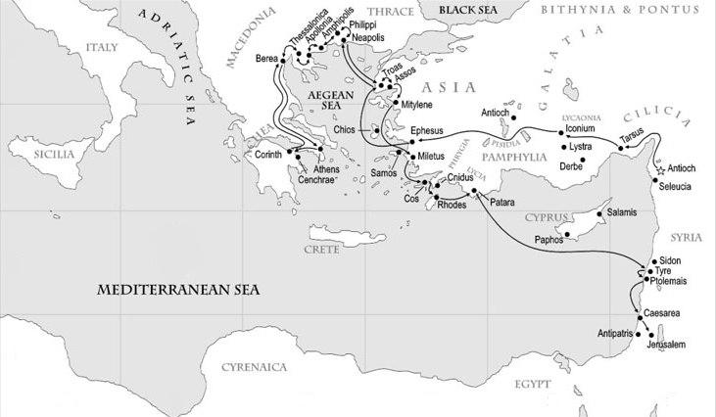

Slide 4
Efez
Malo vtedy približne 250 000 obyvateľov.
Dva významné stavebné monumenty.
Divadlo s kapacitou 24 000 miest
Chrám bohyne Artemis - bola patrónkou žien v rôznych obdobiach ich života od dievčaťa, cez mladú ženu až po vydatú matku.

Slide 5
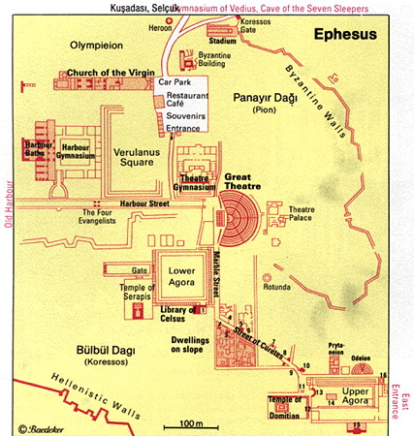
Staroveký Efez

Slide 6
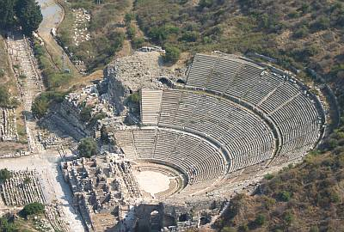
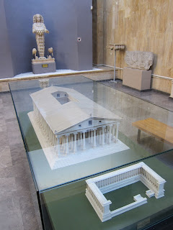
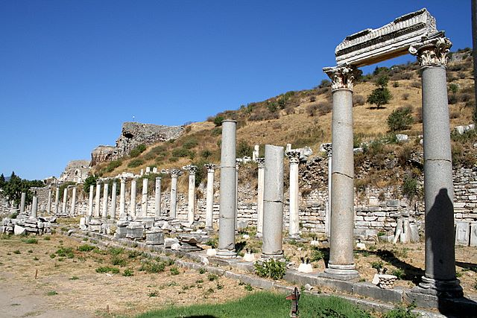
Divadlo
Agora
Rekonštrukcia chrámu Artemis

Slide 7
Zvláštni učeníci
«Ani sme nepočuli, že je Duch Svätý.» On sa opýtal: «Ako ste teda boli pokrstení?» Oni odpovedali: «Jánovým krstom.»
Kategória ľudí, ktorí považovali samých seba za veriacich v Ježiša, ale poznali ho len na základe jeho spojenia s Jánom Krstiteľom.
Títo muži nemohli byť podľa neho ešte kresťanmi, lebo nedostali Ducha Svätého, a preto museli byť pokrstení ešte raz.
Náš názor: Výraz „učeníci“ použil autor Sk s úmyslom ukázať, že „zdali sa byť kresťanmi“, ale v skutočnosti to boli nasledovníci Jána Krstiteľa, ktorí aj po jeho smrti šírili jeho myšlienky

Slide 8
Pôsobenie v Tyrannovej škole
Pavol si „oddelil učeníkov“ (Sk 19,9) – Pavlova škola? Možno ona stojí pri literárnej aktivite, ktorá pokračovala aj po jeho smrti.
Asi 190 km východne od Efezu v údolí Lykus sa nachádzali mestá Hierapolis, Laodicea a Kolosy, ktorých kresťania sa stali adresátmi PL.
Nevieme, či Pavol osobne založil tieto kresťanské komunity (porov. Kol 2,1), ale mohol to byť napríklad Epafras, ktorý sa spomína v Kol 4,12-13 a v Flm ho Pavol uvádza ako spoluväzňa (Flm 23)

Slide 9
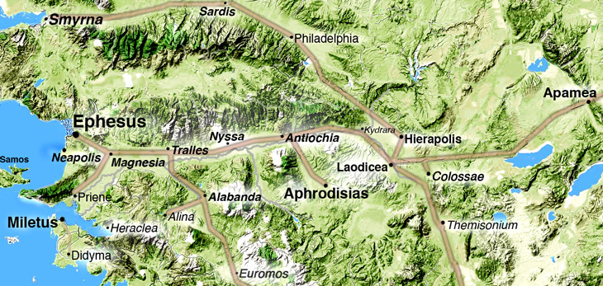
Údolie Lykus

Slide 10
Apollo
Sk 18,24 ho predstavujú:„Do Efezu prišiel istý Žid menom Apollo, rodom Alexandrijčan, muž výrečný a zbehlý v Písmach.“
Apollo poznal iba Jánov krst a je možné, že patril do okruhu učeníkov Jána Krstiteľa, o ktorých sme už hovorili.
Akvila a Priscilla mu vysvetlili Božiu cestu: „...dôkladnejšie mu vysvetlili Božiu cestu.“
Pôsobil v Korinte. Zdá sa, že nepochopenie jeho pôsobenia mohlo viesť k ďalšiemu triešteniu jednoty, na čo Pavol Korinťanov upozorňuje: „Lebo z domu Chloe mi o vás, bratia moji, oznámili, že sú medzi vami sváry. Myslím na to, že každý z vás hovorí: «Ja som Pavlov», «Ja Apollov», «Ja zasa Kéfasov», «A ja Kristov». Je Kristus rozdelený? (1 Kor 1,11-13)

Slide 11
Pavlove zázraky a synovia veľkňaza Skévu
Pokus židovských zaklínačov, ktorí keď videli Pavlove zázraky a spôsob, ako k nim dochádzalo, verili, že stačí iba vyslovovať meno Ježiš a zázrak sa dostaví automaticky.
Výraz „istého Skévu“, naznačuje, že aj pre autora Sk bola jeho osoba neznáma.
Archeologické vykopávky objavili tzv. „Ephesia grammata“ = „efezské slová“. Boli to zaklínacie texty - najčastejšie mená a vzývania božstiev, ktoré sa vložili do valčeka alebo malej schránky a nosili sa na krku dotyčnej osoby.

Slide 12
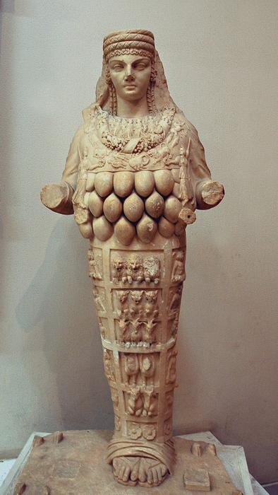
Pobúrenie zlatníkov
Demeter, ktorý vyrábal strieborné reprodukcie chrámu bohyne Artemis, zhromaždil svojich kolegov (Sk 19,25-27)
Pavlovo účinkovanie spôsobovalo škody efezským zlatníkom a títo vyvolali rozruch proti Pavlovi a jeho spolupracovníkom
Pavol sa nedopustil ani svätokrádeže, ani rúhania proti bohyni.
Tí, ktorí uctievali kult bohyne, videli, že Božie slovo začínalo nadobúdať prevahu. Autor Sk ukazuje, že pohanský kult je spojený so ziskom, kým Pavol je vykreslený ako ten, kto nehľadá vlastný prospech.

Slide 13
Väzenie v Efeze - teória
Pavlov odchod z Efezu oddialil (Sk 19,21)
V Rim 16,7 Pavol spomína: „Pozdravte Andronika a Juniáša, mojich pokrvných a spoluväzňov…“ Tým väzením nemohlo byť mesto Filipy, lebo v Sk 16,25 sa výslovne hovorí, že vo väzení vo Filipách bol jediným Pavlovým spoločníkom Sílas.
Dôvodom väzenia v Efeze mohla byť vzbura, ktorú vyvolal Demeter.
Teória o krátkom uväznení Pavla v Efeze je úzko spojená s ďalšou teóriou, že počas neho Pavol napísal Flp a Flm.

Slide 14
Spochybnenie apoštolátu v Galácii
V Efeze Pavol dostal znepokojujúce správy z Galácie.
Do komunít, ktoré založil, sa vlúdili „falošní bratia“. Išlo o skupinu učiteľov alebo misionárov, ktorí videli v kresťanstve náboženstvo postavené na židovstve a nedokázali sa stať kresťanmi bez toho, aby súčasne nezachovávali všetky predpisy Mojžišovho zákona, počnúc obriezkou
Pavol reaguje na dané obvinenia listom kresťanských komunít Galácie.

Slide 15
Falošní bratia
Ide o židovských kresťanov, ktorí pochádzali z pohanstva. Pôvodne prijali evanjelium od Pavla, ale po istom čase sa vybrali do Jeruzalema, kde pod vplyvom tamojšieho prostredia prišli k rozhodnutiu, že nestačí byť kresťanom, je potrebné stať sa židokresťanom.
Ide o niektorých zo samotných komunít Galácie, ktorí sa na základe starozákonných textov domnievali, že Boh požaduje obriezku a zachovávanie všetkého, čo židovstvo učí.
Pavlovými protivníkmi nie sú ani Židia, ani židokresťania, ale helenisti ovplyvnení gnosticizmom, ktorí odmietali božský pôvod Pavlovho apoštolátu.
Ide o židokresťanov, ktorí už skôr (okolo roku 48-52 po Kr.) z obavy pred Židmi prišli do Galácie a vyčítali kresťanom, že sa vzdialili od židovstva.
Ide o židokresťanov z Jeruzalema alebo Antiochie. Keď Pavol založil kresťanské komunity v Galácii, bolo to ešte na jeho druhej misijnej ceste, na ktorú vychádzal z Antiochie aj ako vyslanec tamojšej komunity. Na tretej misijnej ceste to však už tak nebolo.

Slide 16
Napäté vzťahy s veriacimi v Korinte
Počas svojho pobytu v Efeze Pavol ostal neustále v spojení s veriacimi v Korinte, ako to dosvedčujú jeho dva listy tejto cirkevnej obci.
Pavol najskôr poslal do Korintu Timoteja (1 Kor 4,17), následne napísal 1 Kor. Je charakteristický viacerými témami, ktorým sa venuje.
V 1 Kor 7,1 sa spomína list pre Pavla z Korintu.
2 Kor 2,5-7: urážka Pavla pri jeho návšteve medzi po napísaní 1 Kor ale pred 2 Kor. Reakciou je tzv. list sĺz (2 Kor 2,4) a zaniesol ho Títus (2 Kor 12, 12-13)
2 Kor 12,14 a 13,1 hovorí o pripravovanej tretej návšteve.

Slide 17
Z Efezu do Macedónska a Achájska
Pavol navštívil hlavné kresťanské spoločenstvá v Macedónsku - Filipy, Solún a Bereu, ktoré prichádzajú do úvahy aj ako miesta zostavenia 2 Kor.
Z Macedónska prešiel do Achájska - do Korintu, kde strávil tri mesiace.
Tu napísal Rim. Ide o jediný list napísaný komunite, ktorú Pavol osobne ešte nepoznal.

Slide 18
Z Korintu do Milétu
Na jar v roku 58 po Kr., keď sa znova otvorili námorné cesty, sa Pavol chystal nalodiť v korintskom prístave v Kenchrách a vyplávať do Sýrie (porov. Sk 20,3).
Židia mu strojili úklady. Preto poslal loďou svojich spoločníkov do Troady a on sa vrátil po súši do Macedónska a do Filíp.
V Troade vzkriesil mladíka Eutycha (Sk 20,6). Podobnosť s 1 Kr 17,17-24 (prorok Eliáš)

Slide 19
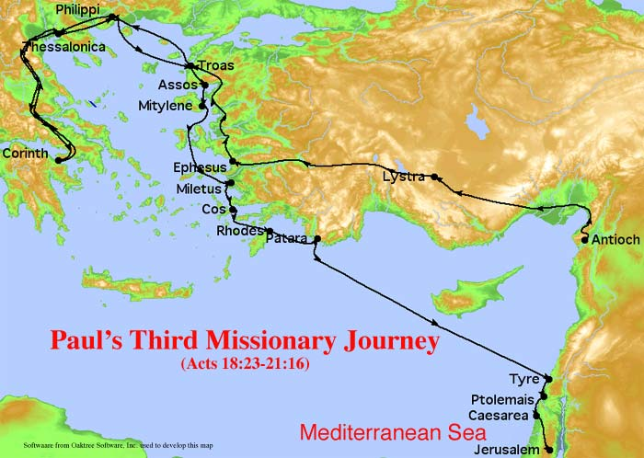

Slide 20

Pavlova rozlúčková reč v Miléte
Je to typická tzv. závetná reč.
Pavol hovorí o sebe (Sk 20,18-27)
Pavol hovorí o povinnostiach vedúcich činiteľov kresťanských obcí (Sk 20,28-31)
Požehnanie (Sk 20,32)
Posledné napomenutie (Sk 20,33-35)
Jozef Heriban, Pastoračný testament apoštola Pavla

Slide 21
Cesta do Jeruzalema
Po vylodení v Ptolemaide (staroveké Akko) Pavol so svojimi spoločníkmi pozdravil kresťanov v tomto meste a na druhý deň šiel peši so svojimi spoločníkmi do Cézarey Prímorskej vzdialenej asi 55 km.
Z Judska prišiel prorok Agabus, ktorý Pavlovi predpovedal uväznenie (Sk 21,11)
Ale tak ako ani Efezania v Miléte či učeníci v Týre (Sk 21,4), ani Agabus, ani Pavlovi spoločníci nedokázali odradiť Pavla od cesty do Jeruzalema.
Pavol prešiel z Cézarey asi 95 km do Jeruzalema a býval u istého Cyperčana Mnazona, dávneho učeníka (Sk 21,16).
Podľa všetkého Pavol so sebou priniesol aj peniaze zo zbierky kresťanov Malej Ázie, Macedónska a Achájska na pomoc pre jeruzalemských veriacich.

Slide 22
Dva prúdy
V ranom kresťanstve je možné rozlíšiť dva hlavné prúdy postojov k apoštolovi Pavlovi – paulinizmus a antipaulinizmus.
Do prvého treba zaradiť autorov deutero-PL a pastorálnych listov, autora Sk a snáď aj autorov apokryfných textov, ktoré sa venujú životu a skutkom apoštola Pavla. Odráža sa v nich pozitívny postoj k Pavlovmu odkazu pre rané kresťanstvo.
Pavlove myšlienky sa stretli aj s averziou a odporom. Došlo k tomu jednak pre vzdialenie sa židovským tradíciám, ktoré Pavlova osoba priniesla, ale aj pre jeho osobný nekompromisný charakter riešenia problémov.

